Slide 1
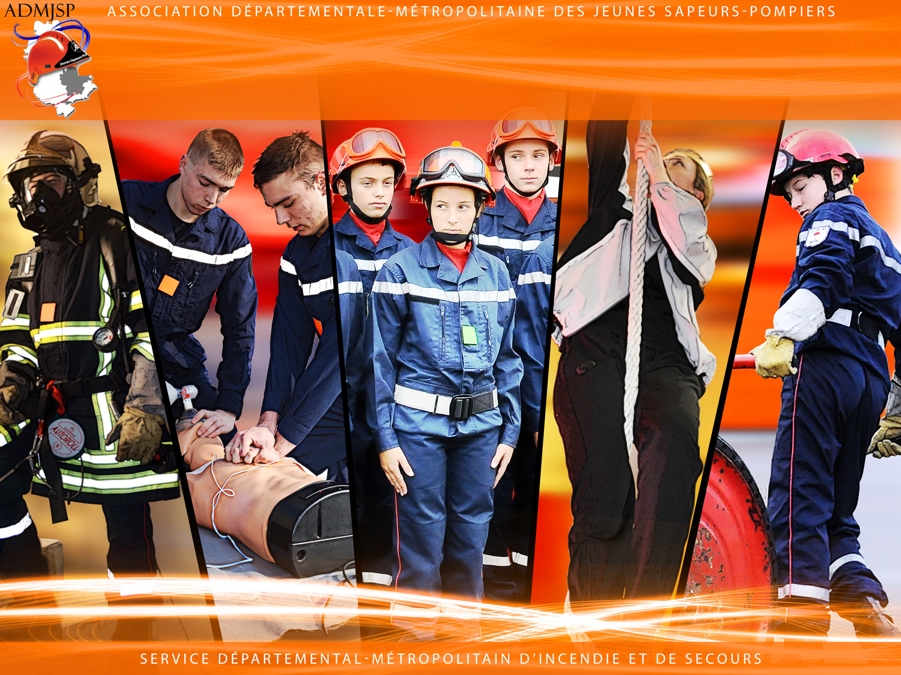
Combustion
ADMJSP / Pôle pédagogie – 2022 - Version 4

Slide 2
La combustion
Objectifs
Généralités / définitions
Triangle du feu
Types de combustions
Classes de feux
A la fin de cette partie, vous serez capable de connaître, le triangle du feu, les différents types de combustion, les classes de feu.
2

Slide 3

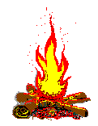
Généralités
Définition :
Le feu est la manifestation visible de la combinaison d’un corps combustible avec un corps comburant en présence d’une énergie d’activation.
Cette combinaison s’appelle la combustion.
Combustible + comburant + énergie d’activation =

Slide 4
Généralités
Définition :
Cette combustion est caractérisée par une émission de chaleur accompagnée de fumées, de flammes ou des deux.
Dans l’ISO 13 943 (norme internationale), le feu fait référence à un processus de combustion auto-entretenu pour produire des effets utiles et dont le développement est maîtrisé dans le temps comme dans l’espace.

Slide 5
Généralités
Définition :
La combustion est une réaction exothermique qui résulte de la combinaison de 2 corps sous l’effet d’une énergie d’activation.
La combustion est une réaction chimique induisant la présence de réactifs (le combustible et le comburant) et la nécessité d’un initiateur (apport d’énergie).
Des produits de combustions résultent de cette réaction qui dégage également de l’énergie sous forme de chaleur.
Exothermique : se dit d’une transformation qui dégage de la chaleur

Slide 6
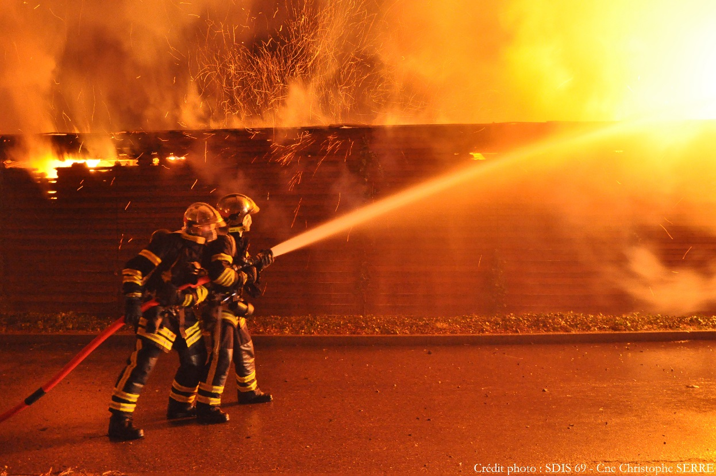
Généralités
Définition :
Un incendie : c'est un feu qui se propage et qui échappe au contrôle de l'Homme

Slide 7
Généralités
Définition :
Pyrolyse : processus de dégradations irréversibles de matière sous l'effet de la chaleur.

Slide 8
Généralités
Définition :
Produits de combustion : soumis à une énergie, la température de surface du combustible solide ou liquide va augmenter et émettre des gaz inflammables, appelés gaz de pyrolyse.
Ces gaz de pyrolyse libérés en quantité suffisante et mélangés au comburant s’enflamment sous l’action d’une énergie d’activation suffisante.
Ce processus émet des « Produits de Combustion », plus communément appelés « FUMÉES ».

Slide 9
Généralités
Définition :
Produits de combustion :
Les fumées correspondent à l'ensemble visible des particules solides (suies, poussières, particules fines, etc.) et/ou liquides en suspension (eau, etc.) et des gaz résultant d'une combustion ou d'une pyrolyse.
Ces fumées sont plus ou moins diluées dans l'air ambiant.
Suies : particules charbonneuses finement divisées, produites et/ou déposées au cours de la combustion de matériaux organiques.

Slide 10
Généralités
Définition :
Produits de combustion :
Les gaz résultant de la combustion sont généralement :
Le dioxyde de carbone (CO₂)
Le monoxyde de carbone (CO)
Le cyanure d'hydrogène (HCN)
L'acide fluorhydrique (HF)
L'acide chlorhydrique (HCl)
La vapeur d'eau
Etc.

Slide 11
Généralités
Définition :
La nature de ces derniers est intimement liée à la composition des matériaux impliqués dans la combustion.
Les gaz de combustion contiennent souvent des gaz combustibles imbrûlés.

Slide 12
Généralités
Définition :
Les dangers associés aux fumées sont :
Inflammabilité, explosivité,
Toxicité, corrosivité,
Émissions de particules,
Opacité,
Rayonnement,
Envahissement et mobilité,
Chaleur,

Slide 13
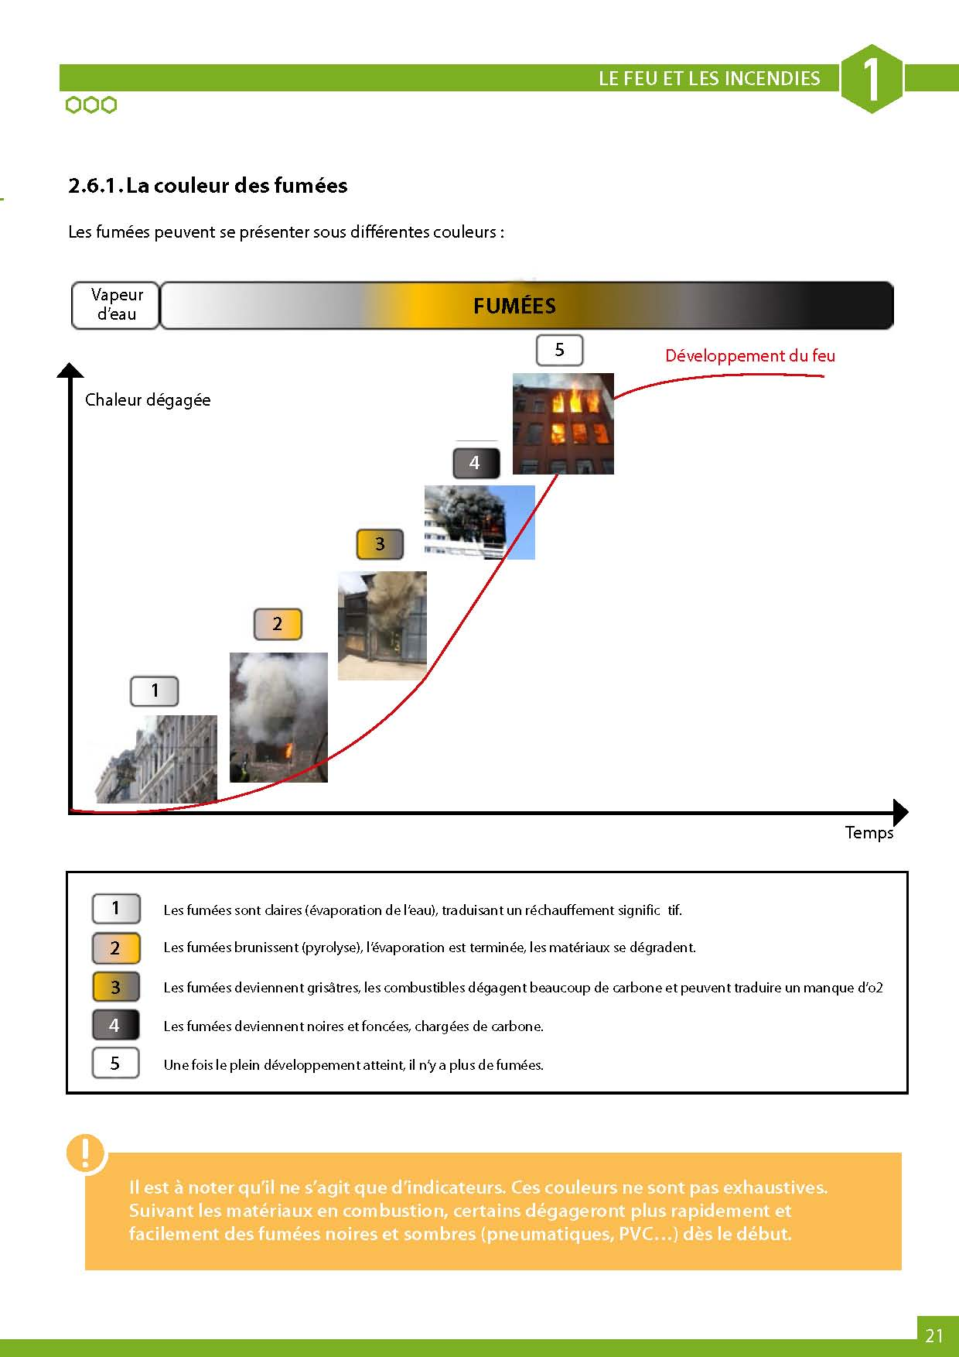
Généralités
Définition :

Slide 14
Généralités
Définition :
Les fumées sont claires (évaporation de l’eau, traduisant un réchauffement significatif

Slide 15
Généralités
Définition :
Les fumées brunissent (pyrolyse), l’évaporation est terminée, les matériaux se dégradent.

Slide 16
Généralités
Définition :
Les fumées deviennent grisâtres, les combustibles dégagent beaucoup de carbone et peuvent traduire un manque d’O₂

Slide 17
Généralités
Définition :
Les fumées deviennent noires et foncées, chargées en carbone.

Slide 18
Généralités
Définition :
Une fois le plein développement atteint, il n’y a plus de fumées.

Slide 19
Généralités
Définition :
Les fumées peuvent se présenter sous différentes couleurs :
Ne s'agit que d'indicateurs ➔ Les couleurs ne sont pas exhaustives.
Suivant les matériaux en combustion, certains dégageront plus rapidement et plus facilement des fumées noires (pneumatiques, PVC, etc.) dès le début.
Pour les feux de végétaux, les fumées peuvent être très blanches car le combustible est chargé d'eau (il s'agit de matières organiques).

Slide 20
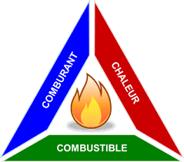
Triangle du feu
Traditionnellement le phénomène de feu est schématiquement représenté par le triangle du feu dont les 3 côtés symbolisent les 3 éléments nécessaire à une combustion :

Slide 21
Triangle du feu
Combustible :
On dit qu'un corps est combustible lorsqu'il a la propriété de "brûler".
Contraire : incombustible.
➔ Sont dits "inflammables" les corps combustibles qui s'allument au contact d'une flamme.
➔ Sont dits "ininflammables" ceux qui, tout en étant combustibles, cessent de brûler lorsqu'ils ne sont plus soumis à l'action de la chaleur : exemple la laine.

Slide 22

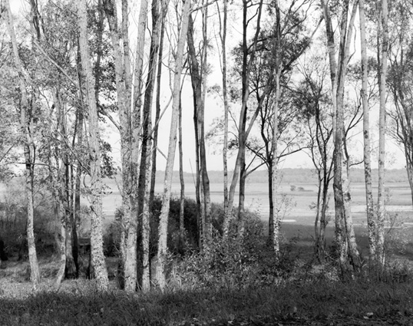

Triangle du feu
Combustible :
Le corps peut se présenter sous les 3 états de la matière :
Liquide
Gazeux
Solide

Slide 23
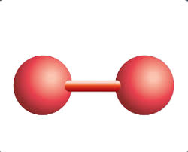

Triangle du feu
Comburant :
Au niveau du comburant, un seul est à considérer c’est :
L'Oxygène

Slide 24
Triangle du feu
L’énergie d’activation : peut avoir des origines diverses :
Thermique : flammes, bout rouge de cigarette, foudre, etc.,
Électrique : étincelle, électricité statique,
Biologique : fermentation,
Mécanique : frottement, choc, compression, etc.,
Chimique : réaction exothermique,

Slide 25
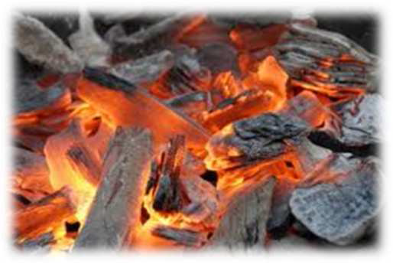
Types de combustion
La combustion peut-être :
Lente :
➔ Entraîne une faible élévation de la T°, une absence de flamme et peu de phénomènes lumineux ex : les braises d’un feu de bois

Slide 26
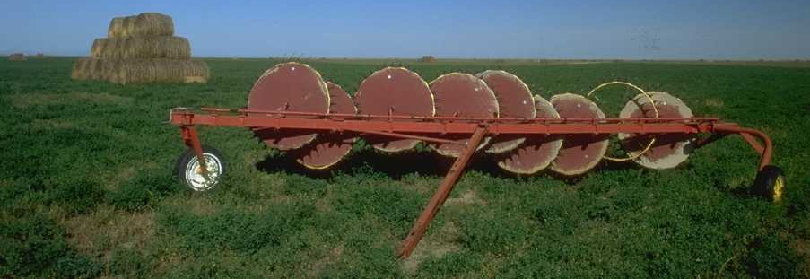
Types de combustion
La combustion peut-être :
Lente :
➔ Combustion « très lente » appelée « spontanée » (ex : la fermentation, la rouille).

Slide 27
Types de combustion
La combustion peut-être :
Vive : déflagration
C’est la flamme la plus courante :
➔ Rapide caractérisée par une forte élévation de la T°, des flammes visibles, des phénomènes lumineux et l’émission de gaz et de fumées (ex : incendie). Nous parlerons de « flamme de diffusion ».
➔ cConsomme rapidement la quantité en O₂ qui est disponible.

Slide 28
Types de combustion
La combustion peut-être :
Très vive : détonation
Caractérisée par la vitesse de déplacement du front de flamme qui est supérieure à la vitesse du son, une forte élévation de la T°, puis une certaine pression qui crée une onde de surpression.
Une « flamme de pré-mélange » est une combustion très vive.
Flamme qui se propage à une grande vitesse, de l’ordre de 2 à 3 km/s

Slide 29

Types de combustion
La combustion peut-être :
Instantanée : explosion
Caractérisée par la vitesse de déplacement du front de flamme qui est supérieure à la vitesse du son, une forte élévation de la T°, puis une certaine pression qui crée une onde de choc.
➔ Se produit spontanément dans tout le mélange.
Il n’y a donc pas à proprement parler de propagation.

Slide 30
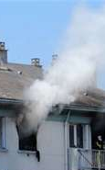
Types de combustion
Définitions spécifiques :
La combustion complète se traduit par un maximum de chaleur et un dégagement de fumées peu important lorsque celle-ci à lieu dans un volume suffisamment aéré.

Slide 31
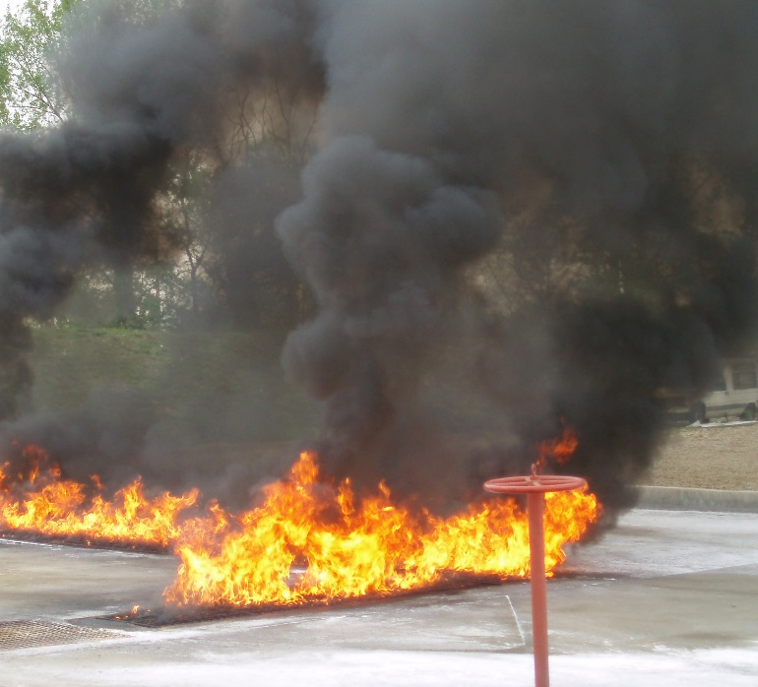
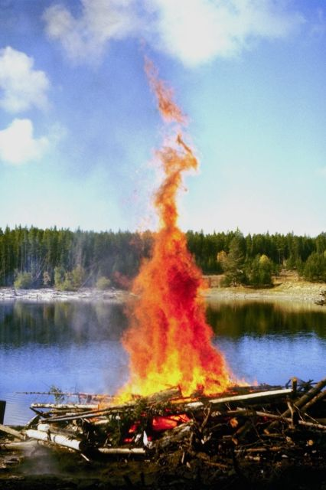
Types de combustion
Définitions spécifiques :
La combustion incomplète produit beaucoup de
fumées et de monoxyde de carbone lorsqu’il y a
un déficit en oxygène.
A l’inverse, trop d’oxygène cause un faible dégagement de fumées.

Slide 32
Types de combustion
Facteurs affectant la vitesse de combustion :
État de division de la matière : la combustion est fonction du rapport/volume du combustible.
PAPIER

Slide 33
Types de combustion
Facteurs affectant la vitesse de combustion :
Disposition de la matière et des matériaux : la vitesse de propagation dépend des facteurs géométriques, mais aussi de la disposition dans l’espace et par rapport à d’autres éléments.

Slide 34
Types de combustion
Facteurs affectant la vitesse de combustion :
La T° : la vitesse des réactions d’oxydation est approximativement doublée pour chaque élévation de 10° C.
Autres facteurs : humidité, teneur en oxygène.

Slide 35
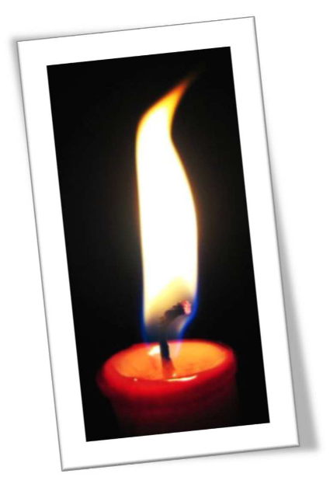
Types de combustion
Les différentes flammes :
Flamme de diffusion :
C’est celle que nous rencontrons le plus souvent.
Elle est jaune et vacillante.
Le combustible et le comburant ne sont pas mélangés avant la mise en contact avec une énergie d’activation. Par exemple, la flamme d’une bougie.

Slide 36
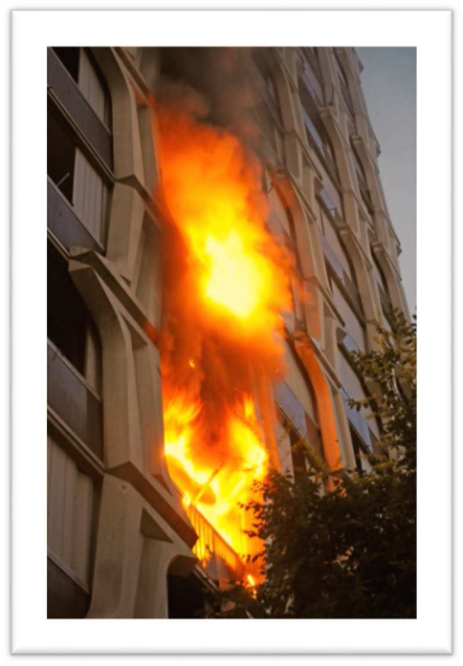
Types de combustion
Les différentes flammes :
Flamme de diffusion :
Elle libère de nombreux déchets signe d’une « combustion incomplète ».
Nous pouvons en déduire que les incendies que nous
rencontrons sont constitués très majoritairement de
flamme de diffusion

Slide 37
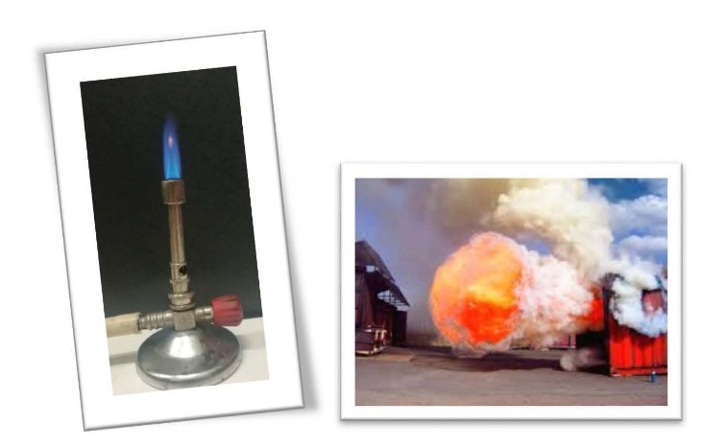
Types de combustion
Les différentes flammes :
Flamme de pré-mélange :
Nous retrouverons une flamme de pré-mélange dans le cas d’une combustion très rapide.
Produite grâce au mélange du comburant et du combustible avant d’y apporter une énergie d’activation (chalumeau, bec bunsen).
Nous retrouvons aussi ce type de flamme
lors d’explosion de type déflagration.

Slide 38
Types de combustion
Les différentes flammes :
Flamme de pré-mélange :
➔ ≠ entre les 2 flammes ne peut pas être tranchée aussi facilement.
Le feu étant dynamique, nous pouvons passer d’une flamme de pré-mélange à une flamme de diffusion ou inversement.

Slide 39

Types de combustion
Les différentes flammes :
Exemple :

Slide 40
Caractéristiques du combustible
ÉNERGIE CALORIFIQUE
L’énergie calorifique correspond à l’énergie concrètement dégagée au cours de la combustion d’un matériau, exprimée en joules ou en kilocalories (J ou kcal).

Slide 41
Caractéristiques du combustible
POUVOIR CALORIFIQUE
Le pouvoir calorifique d’un matériau est la quantité d’énergie dégagée au cours de la combustion d’un matériau, exprimée en joules ou en kilocalories par unité de masse (J/kg ou kcal/kg).
En fonction de sa composition, ce pouvoir calorifique peut être plus ou moins élevé.
Ainsi, certains produits issus de la pétrochimie dégagent davantage de chaleur quand ils brûlent que des produits composés de matériaux naturels (bois, coton…).

Slide 42
Caractéristiques du combustible
CHARGE CALORIFIQUE
La charge calorifique est la somme des énergies calorifiques (exprimée en MJ) pouvant être dégagées par la combustion complète de l’ensemble des matériaux incorporés dans la construction ou situés dans un local (revêtements, mobilier et agencement).
On peut définir une charge calorifique par unité de surface au sol ou densité de charge calorifique (MJ/m²).
Le mobilier et la décoration au sens large contribuent à la propagation du feu et à la production de fumée.
La charge calorifique influera sur le développement du sinistre et sur la stabilité du bâti.

Slide 43
Caractéristiques du combustible
POTENTIEL CALORIFIQUE
Le potentiel calorifique correspond à l’énergie calorifique totale (MJ) qui peut être dégagée par la combustion complète d’un ensemble de matériaux.

Slide 44
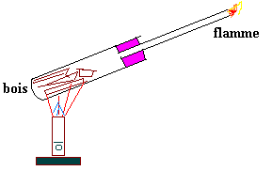
Types de combustion
Combustion des solides :
Contrairement aux idées reçues se n’est pas le solide lui-même qui brûle mais les gaz ou vapeurs résultant de la distillation du solide.
Chauffons de petits morceaux de bois
Ils se décomposent en émettant un gaz combustible
Gaz que l'on peut enflammer au bout du tube

Slide 45
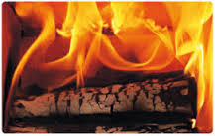
Types de combustion
Combustion des solides :
Les flammes
se situent au-dessus
du morceau de bois

Slide 46
Types de combustion
Combustion des solides :
Distillation ( vapeurs)
3 étapes
Inflammation (flammes)
Incandescence (braises)

Slide 47
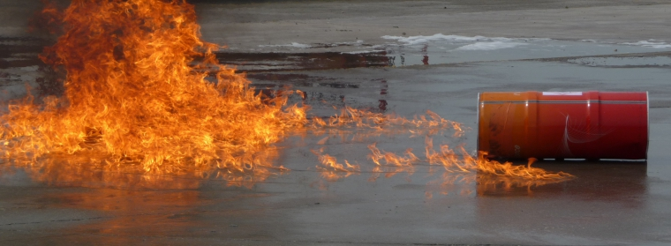
Types de combustion
Combustion des liquides :
Ce ne sont pas les liquides eux-même qui brûlent ; mais les gaz ou vapeurs qu’ils émettent.

Slide 48
Types de combustion
Combustion des liquides :
Point éclair : c’est la T° à partir de laquelle un liquide combustible émet des vapeurs en quantité suffisante pour former avec l’air un mélange inflammable.
La combustion n’est pas entretenue si l’on retire l’énergie
d’activation.

Slide 49
Types de combustion
Combustion des liquides :
Exemples de point éclair
Acétone - 18°
Acide acétique 43°
Essence - 43°
Éther - 32°
Kérosène 38°

Slide 50
Types de combustion
Combustion des liquides :
Point d’inflammation : c‘est la T° à partir de laquelle un liquide combustible émet des vapeurs en quantité suffisante pour que la combustion puisse continuer d’elle même.
Le point d’inflammation est légèrement plus élevé que le
point éclair .

Slide 51
Types de combustion
Combustion des liquides :
Point d’auto-ignition / auto-inflammation : T° à laquelle un mélange combustible gazeux peut s’enflammer spontanément sans présence d’une énergie d’activation.
De l’ordre de 150° à 650°, elle est suffisante pour déclencher des
réactions d’oxydations et provoquer leur accélération, pouvant
atteindre l’explosion.

Slide 52
Types de combustion
Combustion des liquides :
POINT D’AUTO-INFLAMMATION
POINT D'INFLAMMATION
POINT ECLAIR

Slide 53
Types de combustion
Combustion des gaz :
Qu’ils soient naturellement gazeux, qu’ils soient distillés d’un solide ou d’un liquide, seuls les gaz brûlent.
Pour permettre cette combustion, le mélange gaz/air doit avoir une certaine concentration en combustible comprise entre certaines limites dites :
Limite Inférieure d'Explosivité = L.I.E
Limite Supérieure d'Explosivité = L.S.E

Slide 54
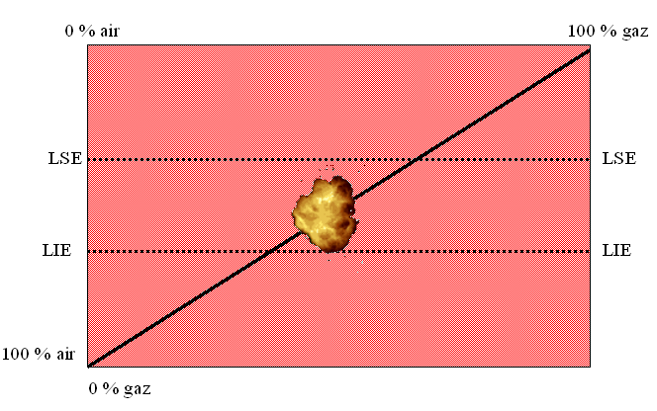
Types de combustion
Combustion des gaz :

Slide 55
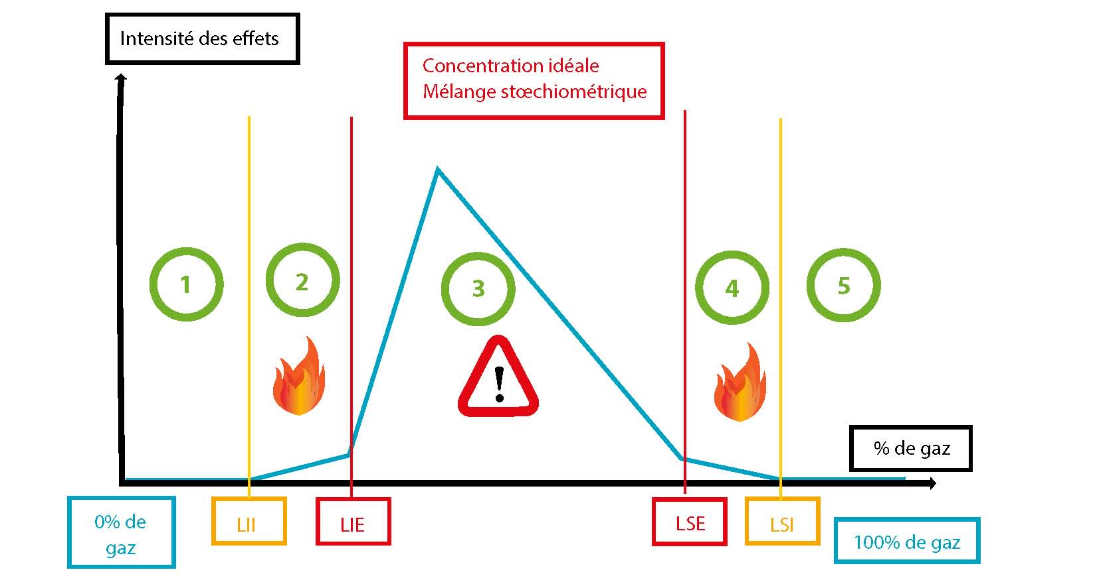
Types de combustion
Combustion des gaz :

Slide 56
Types de combustion
Exemples :
L.I.E. L.S.E.
Méthane 5 14
Butane 1.8 8.8
Propane 2.4 9.3
Alcool 2.5 19
C.O. 12.5 74
Acétylène 2.5 100

Slide 57
Conclusion
Année : 2022
Contact : pour toute remarque concernant ce document, merci d’envoyer un mail sur l’adresse suivante :
gfor_jsp@sdmis.fr
Généralités / définitions
Triangle du feu
Types de combustions
57

